Slide 1
基于STM32的 农业大棚智能控制系统

Slide 2
目录
一、需求分析
二、原理与设计
三、程序实现与结果
四、设计总结

Slide 3
一、需求分析
1、监测功能：监测温室的当前状态，包括空气温度、空气湿度、光照度、土壤湿度、等参数等的信息采集以及各个设备的开关状态。
2、设定功能：可以设定各个温室的运行参数，温室内的土壤湿度、时间等参数来自动控制水泵等的目标值，通过空气温度、空气湿度、光照、等参数来自动控制风机、延长光照设备等的目标值和设备的开启/关闭等等。
3、手动控制：可以实现强制手动控制温室内的设备的开关状态。

Slide 4
二、原理与设计
运用的元器件
1. TFT-LCD，薄膜晶体管液晶显示器。用于显示各种参数
2.土壤湿度检测器。用于检测土壤的湿度
3.三色灯。用于表示水泵、风机等设备是否在工作
4.温度/湿度检测器。用于检测空气温度/湿度
5.光照强度检测。用于检测光照强度
6.蜂鸣器。用于报警

Slide 5
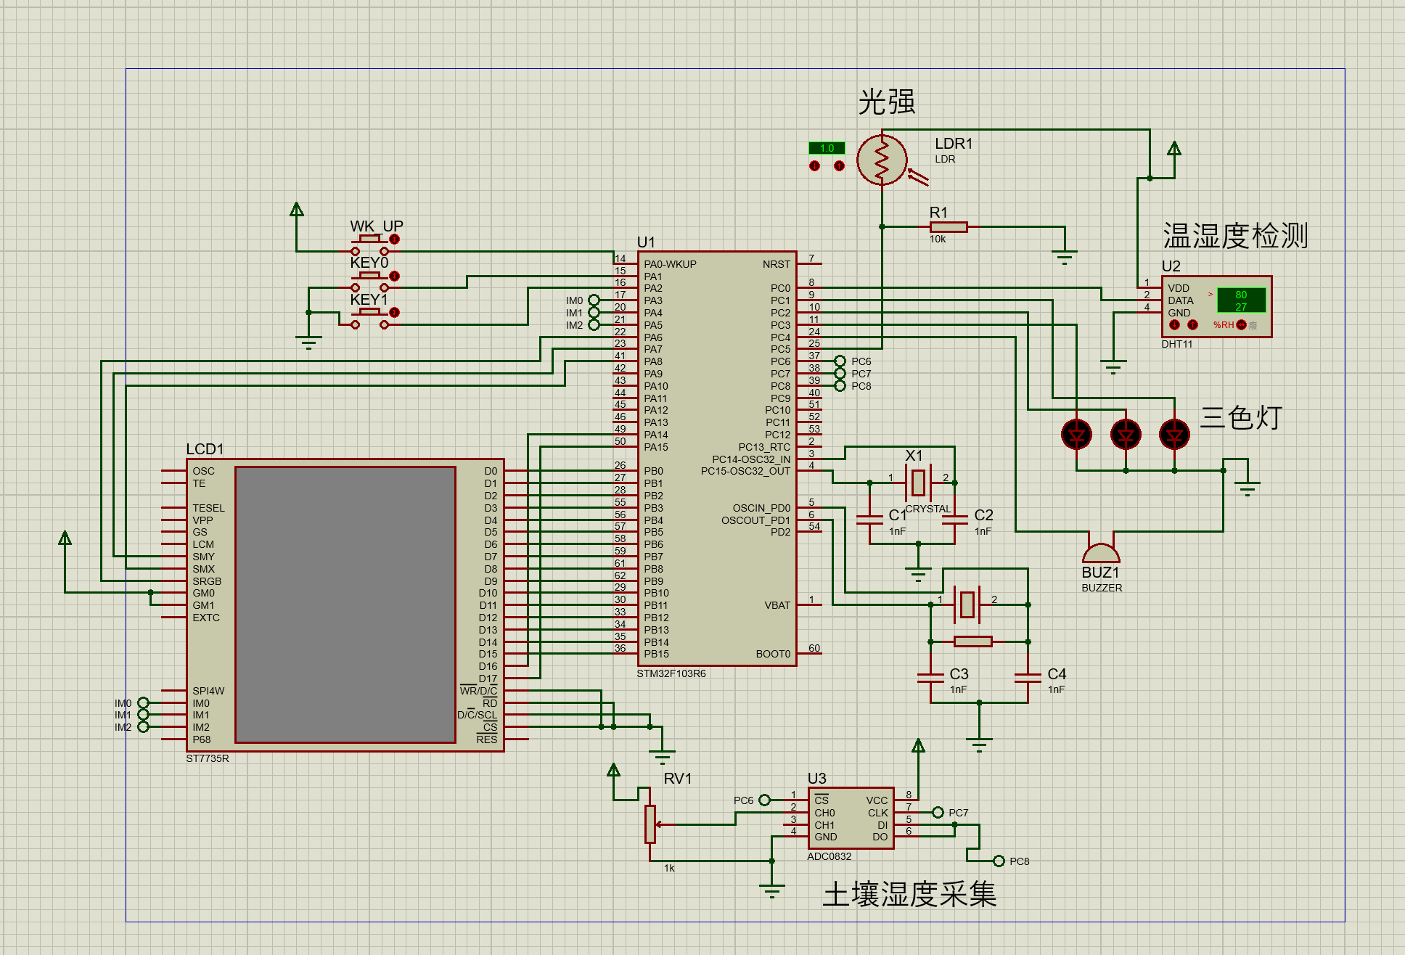
二、原理与设计
电路原理图

Slide 6
三、程序实现与结果
3.1 代码展示
3.2 结果展示

Slide 7
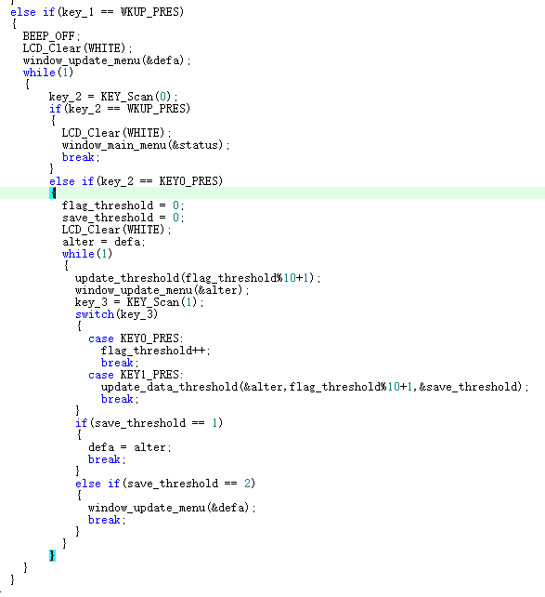
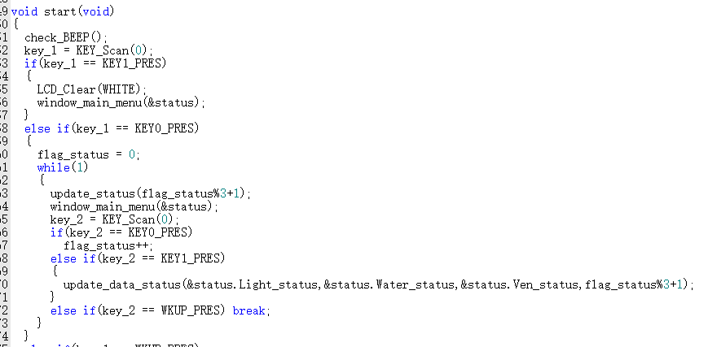
三、程序实现与结果
主函数代码

Slide 8
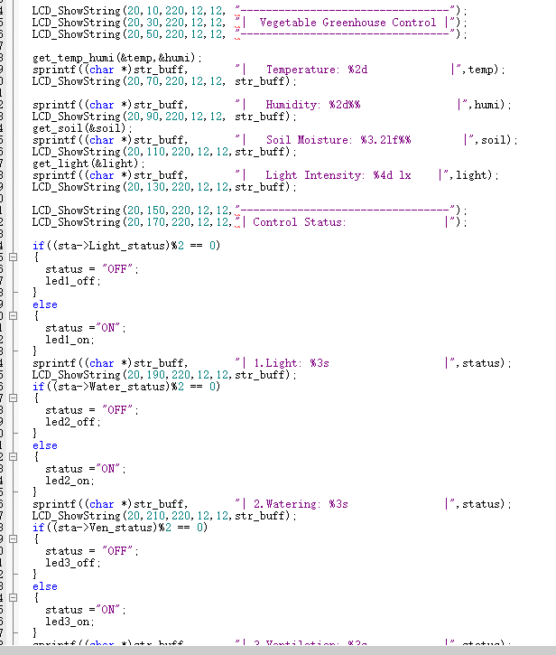
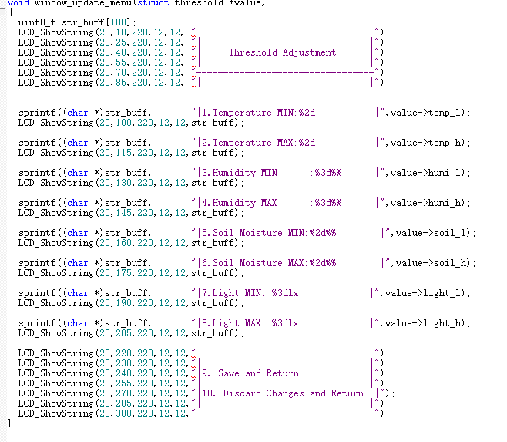
三、程序实现与结果
窗口显示函数代码

Slide 9
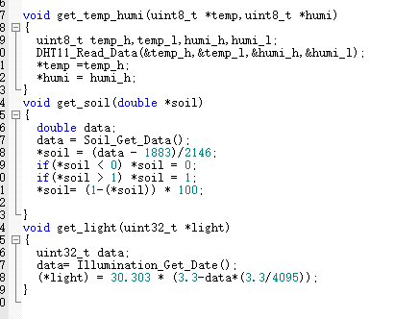
三、程序实现与结果
数据获取函数代码

Slide 10
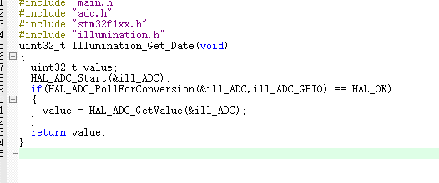
三、程序实现与结果
光照强度函数

Slide 11
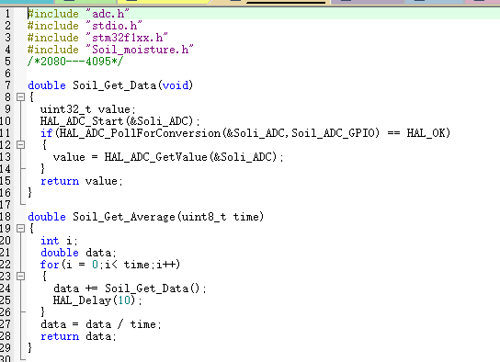
三、程序实现与结果
土壤湿度函数

Slide 12
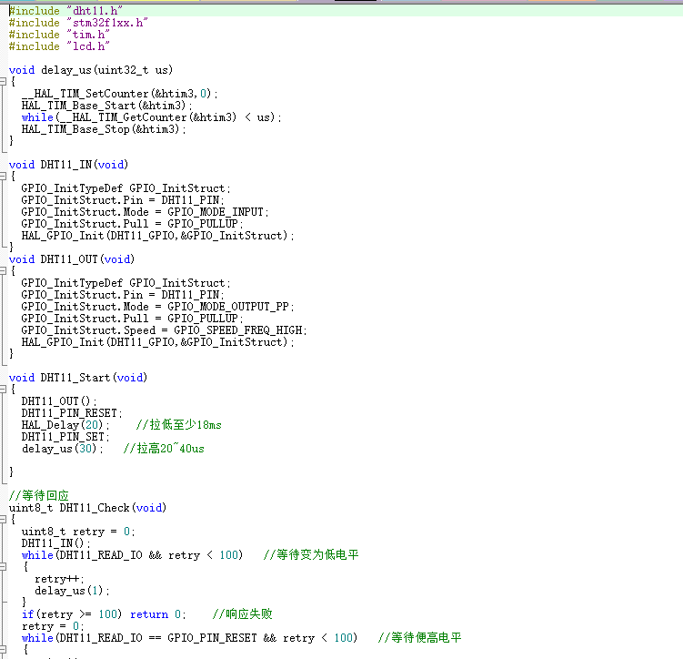
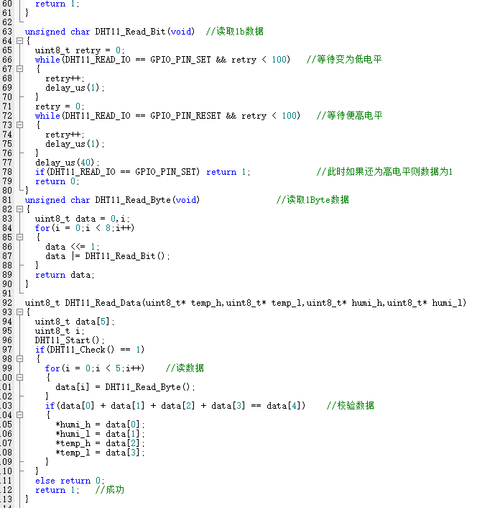
三、程序实现与结果
温度/湿度函数

Slide 13
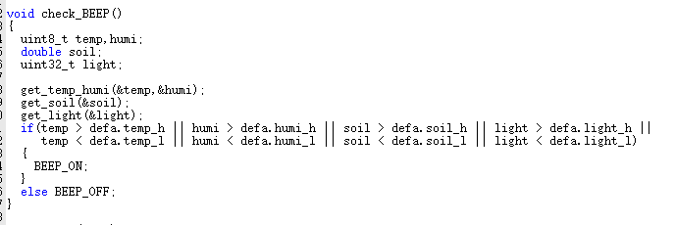
三、程序实现与结果
阈值检查函数

Slide 14
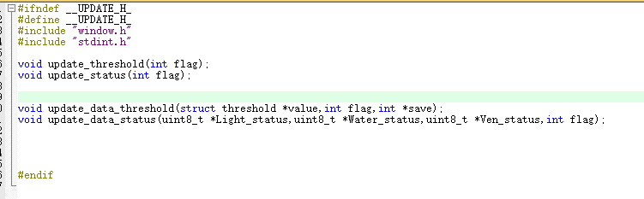
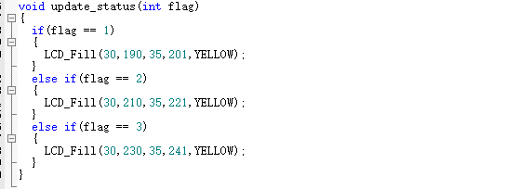
三、程序实现与结果
光标移动及阈值修改函数

Slide 15
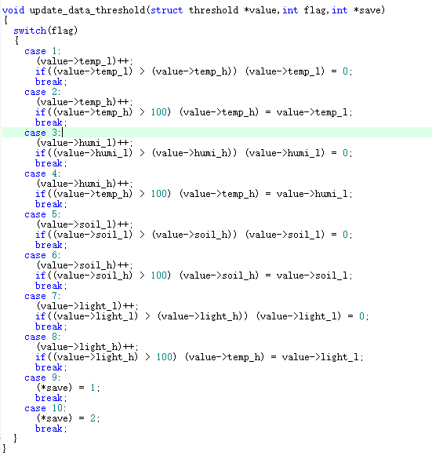
三、程序实现与结果
光标移动及阈值修改函数

Slide 16
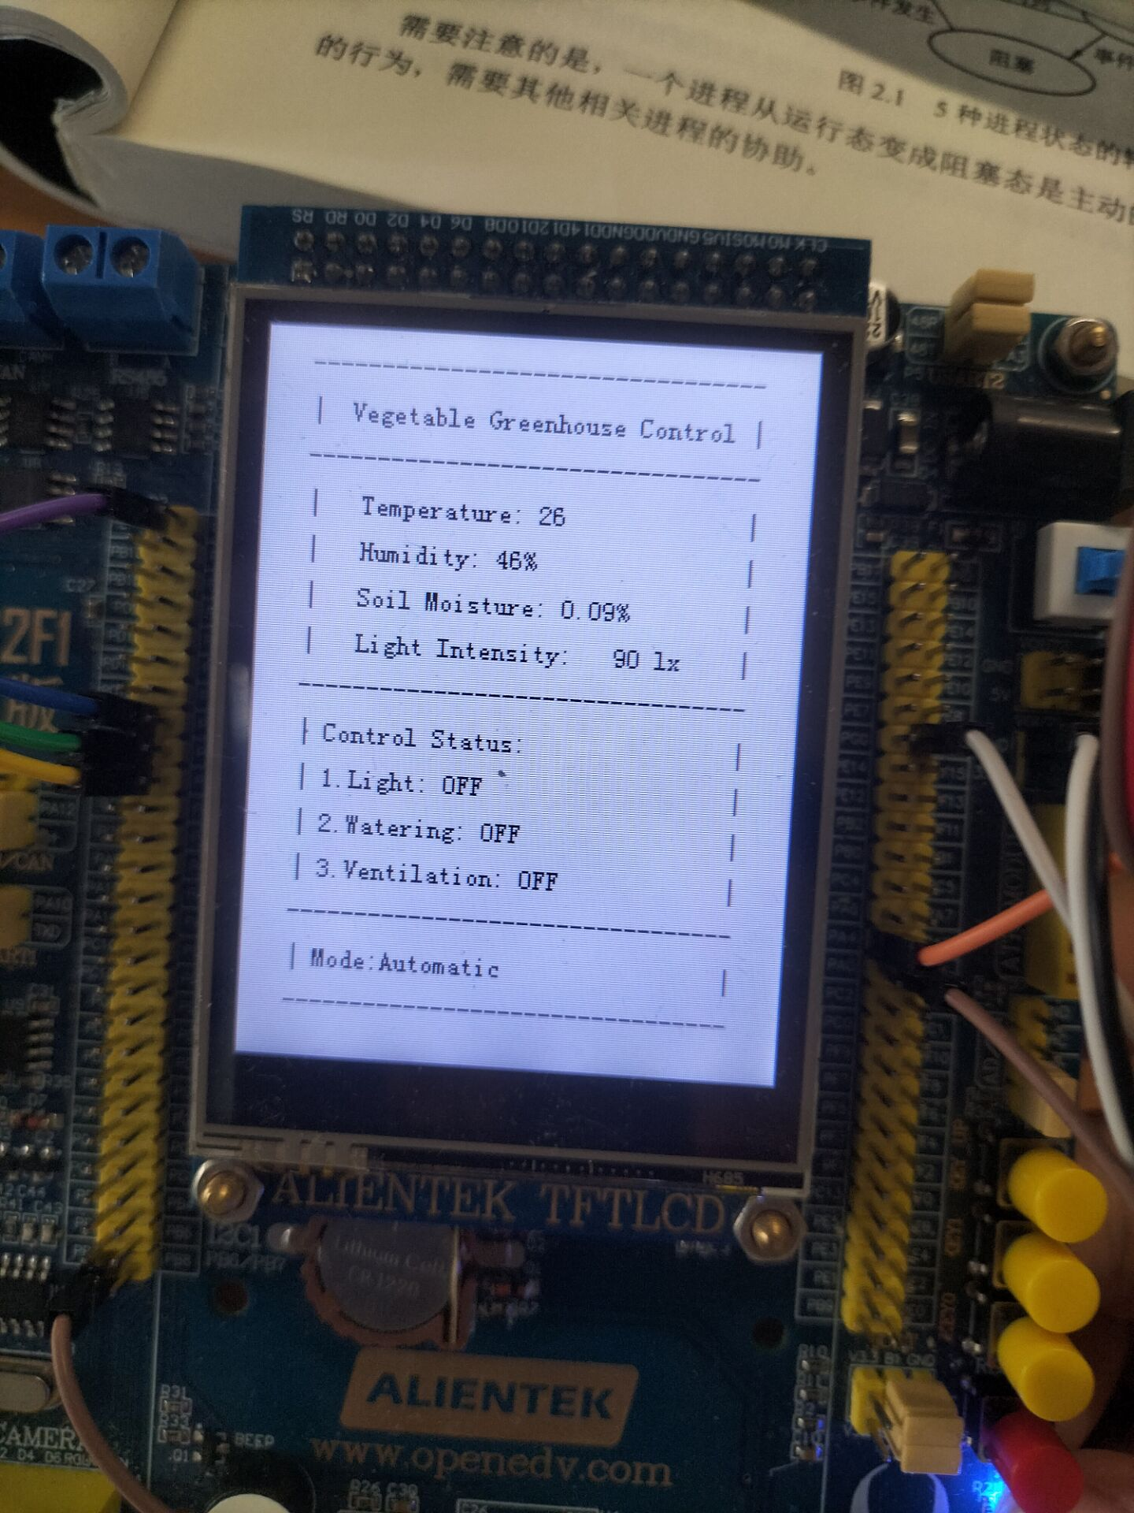
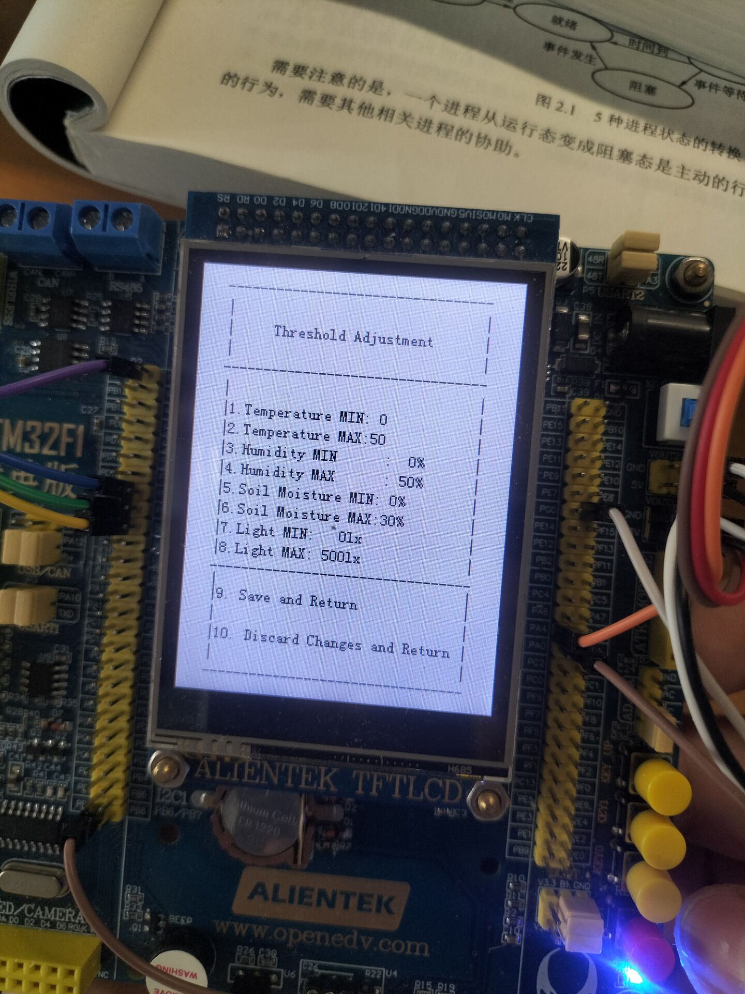
三、程序实现与结果
效果展示

Slide 17
四、设计总结
1.该系统在功能方面不够全面，还可以加入增加空气湿度的装置，施肥的装置等等。
2.该系统还有很多和农作物生长相关的条件没有检测到，如土壤温度、土壤的电导率、空气中二氧化碳浓度等。
3.操作方面不够便捷，可以考虑加入矩阵键盘来简化操作。

Slide 18
请老师同学们批评指正

